Slide 1
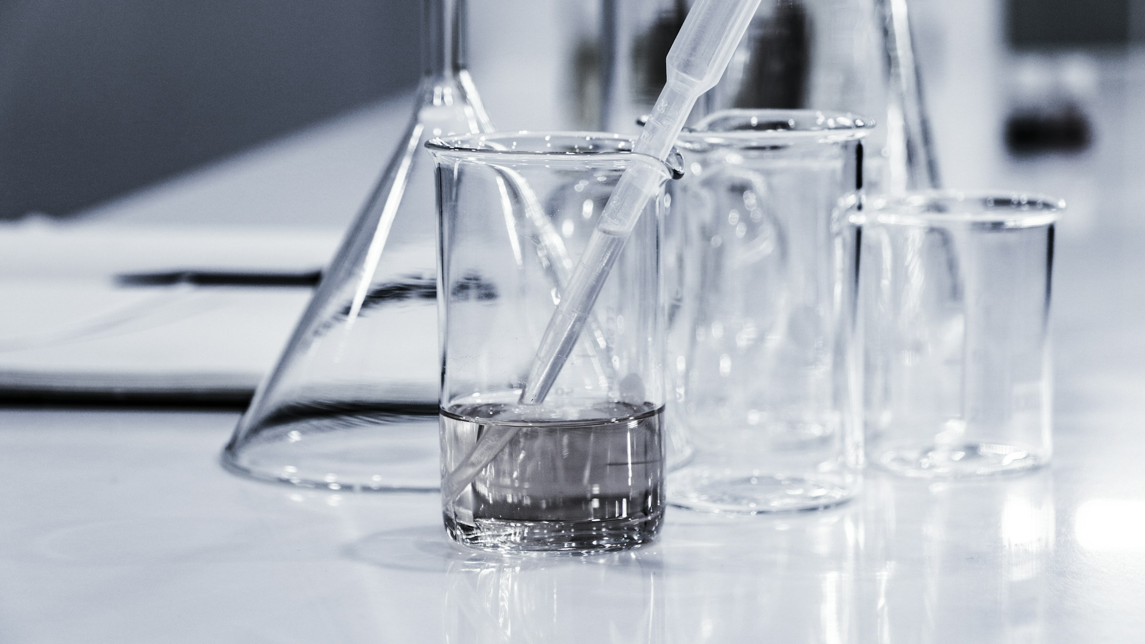
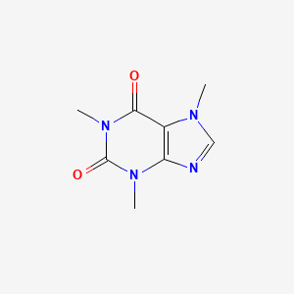
PADDLEOCR-VL · OCSR V3
让优化可信，
而不只是更高分
从 22,762 条训练混合、分组评测到后训练拒绝门槛，
每一步都能解释、复现，也能说“不”。
42.07%
22.92%
84.72%
development · beam macro exact
locked wild · exact
locked wild · valid
科学答辩版 · 2026.07
Photo: Unsplash · Structure: PubChem CID 2519

Slide 2
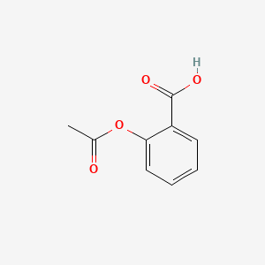
01 · TASK DEFINITION
02 / 16
任务只有一个：图像进去，唯一结构出来
输入
输出
canonical SMILES
CC(=O)OC1=CC=CC=C1C(=O)O
Exact：结构完全一致
Valid：RDKit 可以解析
Tanimoto：错误离真值多远
单分子结构图
Structure: PubChem CID 2244 · Task metric: RDKit canonical exact

Slide 3
02 · SYSTEM THESIS
03 / 16
真正的主线不是训练，而是一条可审计的决策链
冻结角色
构建混合
受控消融
训练取舍
解码取舍
一次性报告
train / dev / locked
比例、cap、清洗
2×2×2
checkpoint / replay
greedy / beam / rerank
locked / hash
每一阶段先定义“能看什么、不能看什么”，再决定下一步。
因此失败路线可以被拒绝，locked 结果也不会反向污染选模。
V3/TRAINING_DATA_AND_FINETUNING_REPORT_zh.md · end-to-end workflow

Slide 4
03 · TRAINING MIXTURE
04 / 16
22,762 条记录不是越多越好，而是三类能力的平衡
43.55%
19.02%
≤1,513
22,762
printed 锚点 · USPTO + UOB
real-world 暴露
每个 USPTO-30K 子集 cap
final control records
USPTO
5,043
UOB
4,869
real-world
4,329
MolGrapher
4,000
clean printed anchor
clean printed anchor
photo / scan / page / handwriting
synthetic complexity
30K clean
1,501
30K abbr
1,507
30K large
1,513
capped long-tail
capped long-tail
capped long-tail
V3/evidence/mixture_counts.csv · counts include repeat/cap weights, not independent-image N

Slide 5
03 · RATIO RATIONALE
05 / 16
科学配比的目标是控制偏差，不是追求漂亮整数
锚点
暴露
上限
43.55%
19.02%
≈1,500
USPTO + UOB 保住
基础 OCSR 能力
真实页面、拍照、
扫描与手写场景
三个 30K 子集
分别 cap
避免增强把主分布冲掉
让稀缺错误进入训练视野
防止干净专利图吞噬弱域
边界
这个比例由错误分层、标签可信度和有限消融预算共同决定；它是本轮工程选择，不是全局最优证明。
V3/TRAINING_DATA_AND_FINETUNING_REPORT_zh.md §1.2

Slide 6
04 · EVALUATION DESIGN
06 / 16
评测集不能混成一个分数：每个面板回答不同问题
753 + 754
development
可反复读取；不能称 unseen test
选 checkpoint、decoder 与回归检查
301
wild strict
策略冻结后只运行一次
62 个 paper_group 的论文外推
134
scaffold novel
从同一次 wild 评测派生
训练未见骨架的泛化诊断
460
symbolic
独立任务，不并入 canonical exact
R-group / 缩写文字转写
V3/DATASET_CARD_zh.md · V3/TRAINING_DATA_AND_FINETUNING_REPORT_zh.md §2

Slide 7
04 · LEAKAGE CONTROL
07 / 16
先冻结独立单位，再谈置信区间和泛化
01
02
03
canonical molecule
paper_group
locked gate
训练 / development
分子去重
整篇论文只落在
同一侧
模型、prompt、decoder
全部冻结
防止同结构换渲染泄漏
防止论文内随机切行
结果不回流调参
样本数 N 只有在独立单位一致时才有意义。
Split hierarchy: canonical molecule → paper_group → locked policy

Slide 8
05 · TRAINING ROUTE
08 / 16
V2-1 先把 OCSR 学会，V3 再把证据链做严
V3 LoRA continuation
PaddleOCR-VL-1.5
V2-1 OCSR export
原始视觉语言基座
已经学会 canonical 输出
H800 PCIe 80GB
单目标 canonical SMILES
effective batch 32
1400 steps · lr 3e-5
37.03% → 45.89%
固定 250-step 对照
exact = 0
core 767 · baseline → stable
38.44% → 43.77%
region 770 · baseline → stable
同预算 250-step：原始 1.5 exact 0 → V2-1 macro exact 34.17%
为什么 LoRA？
保留输出格式，把有限预算用在数据因素、checkpoint 和 decoder 的可解释对照。
V2-1 README §4 · V3/evidence/probe_analysis.json · V3/configs/final_continue_a100.yaml

Slide 9
06 · 2×2×2 FACTORIAL
09 / 16
两 seed 探索没有证明增强更好，00 control 反而最稳
2×2×2
34.11
wild：off / on
augmentation：off / on
seed：20260717 / 20260718
33.91
33.44
33.28
结论边界
差异落在 seed 波动内：
选择 control，但不写
“显著最优”。
采用 00 CONTROL
V3/evidence/probe_analysis.json · mean macro exact across two seeds

Slide 10
07 · CHECKPOINT SELECTION
10 / 16
完整评测 7 个 checkpoint 后，1400 step 才达到最高点
35.97
1400
35.37
34.70
35.97%
34.44
33.91
33.78
macro exact
33.05
validity gate
未触发回归
SELECTED
V3/evidence/final_checkpoint_selection.json

Slide 11
08 · HARD REPLAY GATE
11 / 16
更久、更难的后训练没有带来收益，所以被拒绝
-0.73pp
macro exact 回退
300 steps · lr 8e-6
困难样本 continuation
validity 同时回退
REJECTED
预设门槛：至少 +0.5pp，且面板与 validity 不允许明显回归。
V3/evidence/final_vs_hard_replay.json

Slide 12
09 · DECODER SELECTION
12 / 16
候选召回提升了结果，额外化学重排反而破坏选择
42.07
+6.10pp
39.55
beam vs greedy
两个 dev 面板
paired cluster bootstrap
95% CI 均高于 0
35.97
ADOPT BEAM
chem-light 相对 beam -2.52pp → 拒绝
V3/evidence/generation_policy_beam_selection.json · generation_policy_selection.json

Slide 13
10 · LOCKED FINAL TEST
13 / 16
真实论文域仍然很难：可解析不等于结构正确
301
wild strict
301 个唯一分子
62 个完整论文组
134
scaffold novel
训练未见骨架诊断
策略冻结后只运行一次；结果不回流。
V3/evidence/FINAL_RESULTS.json · locked manifest hash preserved

Slide 14
11 · INTERPRETATION
14 / 16
真正的瓶颈是域迁移，而不是 SMILES 语法
84.72%
这 61.80pp 的差距说明：
wild valid SMILES
模型经常能写出“合法”的分子，却不是图中那个分子。
22.92%
论文裁图、低清、手绘和长尾骨架仍是主要误差来源。
wild canonical exact
因此 valid 只能当门槛，不能替代 exact 主指标。
下一轮应优先提高视觉结构识别与候选召回，而不是继续堆合法性后处理。
Interpretation uses locked wild exact/valid gap; no post-lock tuning

Slide 15
12 · EVIDENCE & RELEASE
15 / 16
可信度来自证据链：数字、权重、许可和人审都能追溯
实验事实
公开边界
最终事实
evidence/FINAL_RESULTS.json
Apache-2.0
数据构建
dataset_build_report.json
项目代码与派生权重
训练原图 / JSONL
checkpoint
final_checkpoint_selection.json
样本级来源不完整 → 不重新分发
后训练取舍
final_vs_hard_replay.json
owner-attested review
绑定四个 frozen-label SHA256；不虚构审核人身份
decoder 取舍
generation_policy_*.json
GitHub 49da120 · HF e496110 · weight SHA 2a7ac278…cc13
V3/evidence/PUBLIC_RELEASE_VERIFICATION_zh.md · V3/qc/MANUAL_REVIEW_ATTESTATION_zh.md

Slide 16
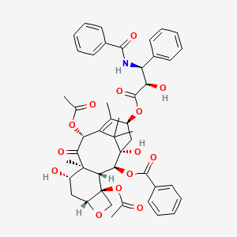
结论
可信的优化，
不是“做得更多”
而是每个选择都有证据，
每个失败都能被拒绝，
每个结果都知道边界。
checkpoint-1400 + beam4 / return4
下一步：真实自采、独立 GPU clean-download、4+ seed confirmatory
github.com/2658183739/-PaddleOCR-VL-1.5-OCSR
Structure: PubChem CID 36314

